Slide 1

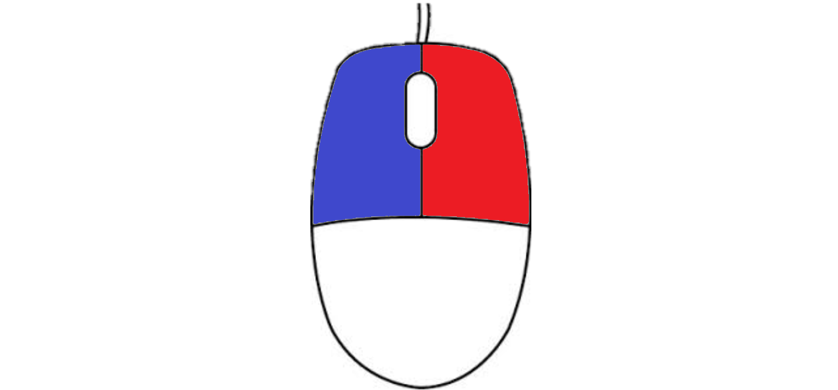
オペスラ -Operation Slime-
クリエイタ学科 2年 芝辻 佐藤 辰巳 宮崎 三木
クリエイタ学科 3年 藤原
(敬称略)
▣作品概要
このゲームはステージの障害物に対して突破出来そうな
アクションカードを考え、選択して行くゲームです。
主人公のスライムは自動で進み、選択された
アクションカードに従って、障害物を突破して行きます。
上手くアクションカードを選択して、
ステージクリアを目指しましょう。
▣操作方法
ゲーム内
選択：マウスカーソル
決定：左クリック
ステージ内
カード選択：マウスカーソル
カード決定：左クリック
カード移動：右クリック
▣セールスポイント
スライムのアニメーションや、タッチした時の波紋など、何をしても必ず画面のどこかが動くように、
エフェクトや演出など、見た目の部分を頑張りました。
また、ステージ内の配色にも気を使っていて、
色使いを調べたり、皆で話し合いながら制作しました。

